Slide 1
Padrões de Projeto
Prof. Fretz Sievers Junior
Exercícios
Fonte:
https://brizeno.wordpress.com/category/padroes-de-projeto/decorator/

Slide 2
Padrão Decorator
Dinamicamente, agregar responsabilidades adicionais a objetos.
Os Decorators fornecem uma alternativa flexível ao uso de subclasses para extensão de funcionalidades.

Slide 3
Problema
Imagine que você está desenvolvendo um sistema para um bar especializado em coquetéis, onde existem vários tipos de coquetéis que devem ser cadastrados para controlar a venda. Os coquetéis são feitos da combinação de uma bebida base e vários outros adicionais que compõe a bebida. Por exemplo:
Conjunto de bebidas:
Cachaça
Rum
Vodka
Tequila
Conjunto de adicionais:
Limão
Refrigerante
Suco
Leite condensado
Gelo
Açúcar
Então, como possíveis coquetéis temos:
Vodka + Suco + Gelo + Açúcar
Tequila + Limão + Sal
Cachaça + Leite Condensado + Açúcar + Gelo
E então, como representar isto em um sistema computacional?

Slide 4
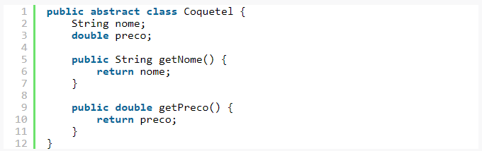
Solução?
Bom, poderíamos utilizar como uma solução simples uma classe abstrata Coquetel extremamente genérica e, para cada tipo de coquetel construir uma classe concreta.
Então teríamos a classe base Coquetel:

Slide 5
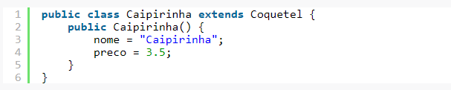
Solução?
A nossa classe define apenas o nome e o preço da bebida para facilitar a exemplificação. Uma classe coquetel concreta seria, por exemplo, a Caipirinha:

Slide 6
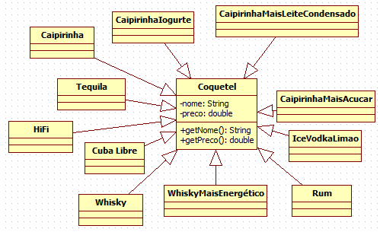
Solução?
No entanto, como a especialidade do bar são coquetéis, o cliente pode escolher montar seu próprio coquetel com os adicionais que ele quiser.
De acordo com nosso modelo teríamos então que criar várias classes para prever o que um possível cliente solicitaria! Imagine agora a quantidade de combinações possíveis? Veja o diagrama UML abaixo para visualizar o tamanho do problema:

Slide 7
Solução?
Além disso, pode ser que o cliente deseje adicionar doses extras de determinados adicionais, desse modo não seria possível modelar o sistema para prever todas as possibilidades!
Então, como resolver o problema?

Slide 8
Decorator é mais!
Vamos ver qual a Intenção do padrão Decorator:
“Dinamicamente, agregar responsabilidades adicionais a objetos. Os Decorators fornecem uma alternativa flexível ao uso de subclasses para extensão de funcionalidades.” [1]
[1] GAMMA, Erich et al. Padrões de Projeto: Soluções reutilizáveis de software orientado a objetos.
Perfeito, exatamente a solução do nosso problema!
Queremos que, dado um objeto Coquetel, seja possível adicionar funcionalidades a ele, e somente a ele, em tempo de execução. Vamos ver a arquitetura sugerida pelo padrão:

Slide 9
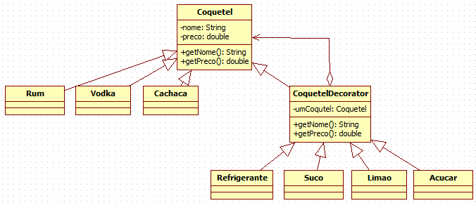
Decorator é mais!

Slide 10
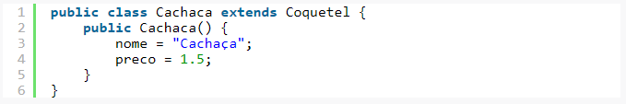
Decorator é mais!
Certo, então todos os objetos possuem o mesmo tipo Coquetel, esta classe define o que todos os objeto possuem e é igual a classe já feita antes.
As classes de bebidas concretas definem apenas os dados relativos a ela. Como exemplo vejamos o código da bebida Cachaça:

Slide 11
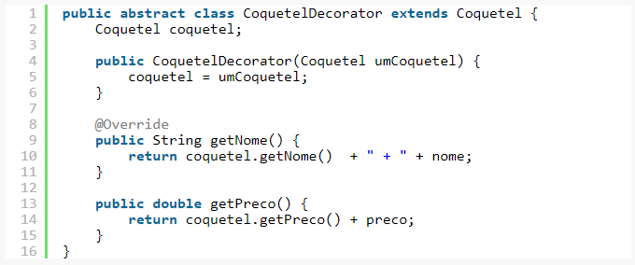
Decorator é mais!
Todas as classes de bebidas possuirão a mesma estrutura, apenas definem os seus atributos. A classe Decorator abstrata define que todos os decoradores possuem um objeto Coquetel, ao qual decoram, e um método que é aplicado a este objeto. Vejamos o código para exemplificar:

Slide 12
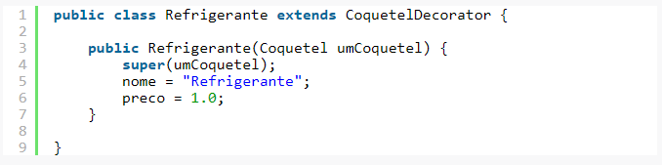
Decorator é mais!
Lembre-se de que como o decorador também é um Coquetel ele herda os atributos nome e preço.
Nas classes concretas apenas definimos os modificadores que serão aplicados, de maneira semelhante as classes de bebidas concretas, vejamos o exemplo do adicional Refrigerante:
Perceba que no construtor do decorador é necessário passar um objeto Coquetel qualquer, este objeto pode ser tanto uma bebida quanto outro decorador. Ai está o conceito chave para o padrão Decorator. Vamos acrescentando vários decoradores em qualquer ordem em uma bebida.

Slide 13
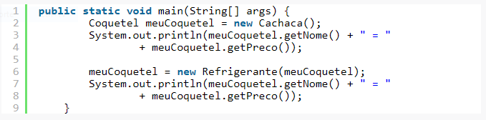
Decorator é mais!
Vamos ver agora como o padrão seria utilizado, veja o seguinte código do método main:

Slide 14
Decorator é mais!
Perceba que o tipo do coquetel varia de acordo com o decorador aplicado. Então, quando chamamos o método getNome ou getPreco o primeiro método chamado é o método do último decorador aplicado.
O método do decorador por sua vez chama o método da classe mãe, este método então chama o método do Coquetel ao qual ele decora. Se esse coquetel for outro decorador o pedido é repassado até chegar a um coquetel que é uma bebida de fato e finalmente responde a requisição sem repassar a nenhum outro objeto.
De maneira semelhante a recursão, os valores calculados vão sendo retornados até chegar no último decorador aplicado e então são repassados ao objeto. É como se os decoradores englobassem tanto outros decoradores quanto o componente em si.

Slide 15
Decorator é mais!
Como já dito o padrão Decorator adiciona funcionalidades ao objeto em tempo de execução. Note bem que, ao contrário da herança que aplica funcionalidades a todos os objetos dela, o padrão decorator permite aplicar funcionalidades apenas a um objeto específico.
Justamente devido a essa propriedade é que o padrão Decorator possui uma flexibilidade maior que a herança estática. Além disso, como o Decorator aplica apenas as funcionalidades necessárias ao objeto nós evitamos o problema de classes sobrecarregadas, que possuem funcionalidade que nunca são utilizadas.

Slide 16
Decorator é mais, ou menos, você decide.
No entanto este comportamento altamente dinâmico do Decorator traz alguns problemas, como por exemplo, dado um objeto Coquetel não é possível verificar se ele possui um decorador Limão, Refrigerante ou qualquer outro.
Assim, caso cada um dos decoradores implementasse outros métodos específicos, um desenvolvedor que utilizasse um coquetel qualquer não possui nenhuma garantia sobre o tipo do coquetel. Por exemplo, se o decorador Limão implementa um método arder(), não é possível afirmar que um coquetel qualquer possui este método.
O problema é pior ainda pois não é possível sequer verificar o tipo do coquetel, por exemplo, adicione este código no final do método main:
Será exibido no console “false” pois, como aplicamos o decorador Refrigerante modificamos o tipo do coquetel.
Além disso é necessário criar vários pequenos objetos, que possuem o mesmo comportamento, para criar os coquetéis necessários. No primeiro modelo apresentado teríamos várias classes, mas apenas um objeto para representar um Coquetel. Utilizando a estrutura do Decorator precisamos criar um objeto para cada novo decorador, além do objeto bebida.

Slide 17
Fim.
É parecido com outro Padrão apresentado? Qual?
O padrão Composite permite que você construa uma estrutura hierárquica (como uma árvore de elementos) de uma maneira que permita que seu código externo visualize toda a estrutura como uma única entidade. Portanto, a interface para uma entidade folha é exatamente igual à entidade de uma entidade composta. Portanto, a essência é que todos os elementos em sua estrutura composta têm a mesma interface, embora alguns sejam nós folha e outros sejam estruturas inteiras. As interfaces do usuário geralmente usam essa abordagem para permitir fácil composição.
O padrão Decorador permite que uma entidade contenha completamente outra entidade, de modo que o uso do decorador pareça idêntico à entidade contida. Isso permite que o decorador modifique o comportamento e / ou o conteúdo de qualquer coisa que esteja encapsulando sem alterar a aparência externa da entidade. Por exemplo, você pode usar um decorador para adicionar saída de registro no uso do elemento contido sem alterar nenhum comportamento do elemento contido.

